Slide 1
第6章 AT89S52单片机的中断系统

Slide 2
【内容概要】本章介绍AT89S52单片机片内功能部件中断系统的硬件结构和工作原理。AT89S52的中断系统能够实时地响应片内功能部件和外围设备发出的中断请求并进入中断服务子程序进行处理。通过本章学习，读者应重点掌握与中断系统有关的特殊功能寄存器及中断系统的应用特性，应能熟练地进行中断系统的初始化编程以及中断函数的设计。
在计算机（单片机）系统中，都具有对外界随机发生的事件的作出及时响应并处实时处理的功能，这是靠中断技术来实现的。

Slide 3
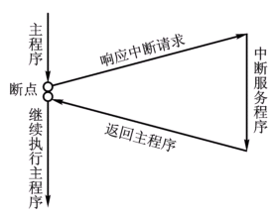
6.1 单片机中断技术概述
中断技术主要用于实时监测与控制，要求单片机能及时地响应中断请求源提出的服务请求，并快速响应与及时处理。
图6-1显示单片机对外设中断服务请求整个中断响应和处理过程。
图6-1 中断响应和处理过程

Slide 4
如没有中断系统，单片机大量时间可能会浪费在查询是否有服务请求的定时查询操作上，即不论是否有服务请求，都必须去查询。
采用中断技术完全消除查询方式的等待，大大提高单片机工作效率和实时性。
6.2 AT89S52中断系统结构
中断系统结构见图6-2。中断系统有6个中断请求源（简称中断源），2个中断优先级，可实现2级中断服务程序嵌套。每一中断源可用软件独立控制为允许中断或关闭中断状态；每一个中断源的优先级均可用软件设置。

Slide 5
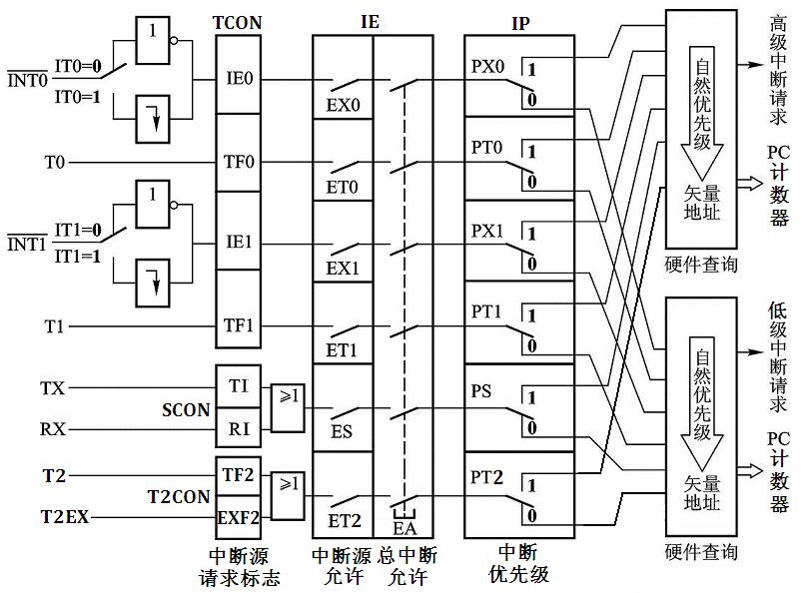
图6-2 AT89S52的中断系统结构

Slide 6
6.2.1 中断请求源
由图6-2，中断系统共有6个中断请求源，它们是：
（1）INT0*—外部中断请求0，外部中断请求信号（低电平或负跳变有效）由INT0*引脚输入，中断请求标志为IE0。
（2）INT1*—外部中断请求1，外部中断请求信号（低电平或负跳变有效）由INT1*引脚输入，中断请求标志为IE1。
（3）定时器/计数器T0计数溢出的中断请求，标志为TF0。
（4）定时器/计数器T1计数溢出的中断请求，标志为TF1。
（5）串行口中断请求，标志为发送中断TI或接收中断RI。
（6）定时器/计数器T2的中断请求源，含有计数溢出（TF2）和“捕捉”（EXF2）两种中断请求标志，经或门共用一个中断向量。两种中断触发是由T2的两种不同工作方式决定的。

Slide 7
6.2.2 中断请求标志寄存器
6个中断请求源的中断请求标志分别由特殊功能寄存器TCON和SCON相应位锁存（见图6-2）。
1．TCON寄存器
为定时器/计数器的控制寄存器，字节地址为88H，可位寻址。既包括定时器/计数器T0、T1溢出中断请求标志位TF0和TF1，也包括两个外部中断请求的标志位IE1与IE0，还包括两个外部中断请求源的中断触发方式选择位。TCON格式见图6-3。

Slide 8
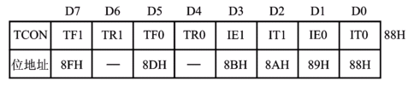
图6-3 特殊功能寄存器TCON的格式

Slide 9
TCON寄存器中与中断系统有关各标志位功能如下：
（1）TF1—定时器/计数器T1的溢出中断请求标志位。
当启动T1计数后，T1从初值开始加1计数，当最高位产生溢出时，硬件 置TF1为“1”，向CPU申请中断，响应TF1中断时，TF1标志硬件自动清“0”，TF1也可由软件清“0”。
（2）TF0—定时器/计数器T0溢出中断请求标志位，与TF1类似。
（3）IE1—外部中断请求1中断请求标志位。
（4）IE0—外部中断请求0中断请求标志位，与IE1类似。

Slide 10
（5）IT1—选择外中断请求1为跳沿触发还是电平触发方式。
0--电平触发方式，加到INT0*脚上的外中断请求输入信号为低电平有效，并把IE1置“1”。转向中断服务程序时，则由硬件自动把IE1清“0”。
1--跳沿触发方式，加到INT1*脚上的外中断请求输入信号从高到低的负跳变有效，并把IE1置“1”。转向中断服务程序时，则由硬件自动把IE1清“0”。
（6）IT0—选择外中断请求0为跳沿触发方式还是电平触发方式，与IT1类似。
当AT89S52复位后，TCON被清“0”，6个中断源的中断请求标志均为0。
TR1（D6位）、TR0（D4位）这2位与中断系统无关，仅与定时器/计数器T1和T0有关，将在第7章定时器/计数器中介绍。

Slide 11
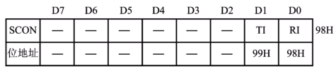
2．SCON寄存器
串行口控制寄存器，字节地址为98H，可位寻址。SCON的低二位锁存串口的发送中断和接收中断的中断请求标志TI和RI，格式见图6-4。
图6-4 SCON中的中断请求标志位

Slide 12
SCON标志位功能：
（1）TI—串口发送中断请求标志位。CPU将1字节的数据写入串口的发送缓冲器SBUF时，就启动一帧串行数据的发送，每发送完一帧串行数据后，硬件使TI自动置“1”。CPU响应串口发送中断时，并不清除TI中断请求标志，TI标志必须在中断服务程序中用指令对其清“0”。
（2）RI—串行口接收中断请求标志位。在串口接收完一个串行数据帧，硬件自动使RI中断请求标志置“1”。CPU在响应串口接收中断时，RI标志并不清“0”，须在中断服务程序中用指令对RI清“0”。

Slide 13
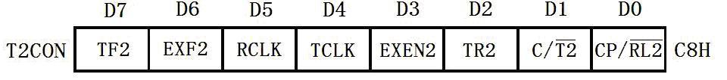
3．定时器2的控制寄存器T2CON
特殊功能寄存器T2CON的字节地址为C8H，可位寻址，位地址为C8H～CFH。格式见图6-5。
T2CON中的最高两位为定时器/计数器T2的中断请求标志位TF2和EXF2。
（1）TF2（D7）：当T2的计数器（TL2、TH2）计数计满溢出回0时，由内部硬件置位TF2（寄存器T2CON.7），向CPU发出中断请求。但是当RCLK位或TCLK位为1时将不予置位。本标志位必须由软件清0。
图6-5 T2CON格式

Slide 14
（2）EXF2（D6）：当由引脚T2EX（P1.1脚）上的负跳变引起“捕捉”或“重新装载”且EXEN2位为1，则置位EXF2标志位（寄存器T2CON.6），向CPU发出中断请求。
上述两种中断请求，在满足中断响应条件时，CPU都将响应其中断请求，转向同一个中断向量地址进行中断处理。因此，必须在T2的中断服务程序中对TF2和EXF2两个中断请求标志位进行查询，然后正确转入对应的中断处理程序。
中断结束后，中断请求标志位TF2或EXF2必须由软件清0。

Slide 15
6.3 中断允许与中断优先级的控制
实现中断允许控制和中断优先级控制分别中断允许寄存器IE和中断优先级寄存器IP实现。下面介绍两个特殊功能寄存器。
6.3.1 中断允许寄存器IE
各中断源开放或屏蔽，是由片内中断允许寄存器IE控制。IE字节地址为A8H，可进行位寻址，格式见图6-6。

Slide 16
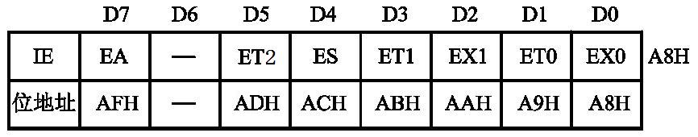
图6-6 中断允许寄存器IE的格式
IE对中断开放和关闭实现两级控制。两级控制就是有一个总的中断开关控制位EA（IE.7位），当EA=0，所有中断请求被屏蔽，CPU对任何中断请求都不接受；当EA=1时，CPU开中断，但5个中断源的中断请求是否允许，还要由IE中的低6位所对应的6个中断请求允许控制位的状态来决定（见图6-6）。

Slide 17
IE中各位的功能如下：
（1）EA—中断允许总开关控制位。
EA=0，所有的中断请求被屏蔽。
EA=1，所有的中断请求被开放。
（2）ES—串行口中断允许位。
ES=0，禁止串行口中断。
ES=1，允许串行口中断。
（3）ET1—定时器/计数器T1溢出中断允许位。
ET1=0，禁止T1溢出中断。
ET1=1，允许T1溢出中断。
（4）EX1—外部中断1中断允许位。

Slide 18
EX1=0，禁止外部中断1中断。
EX1=1，允许外部中断1中断。
（5）ET0—定时器/计数器T0的溢出中断允许位。
ET0=0，禁止T0溢出中断。
ET0=1，允许T0溢出中断。
（6）EX0—外部中断0中断允许位。
EX0=0，禁止外部中断0中断。
EX0=1，允许外部中断0中断。
（7）EX0——外部中断0中断允许位。
EX0=0，禁止外部中断0中断。
EX0=1，允许外部中断0中断。

Slide 19
AT89S52复位以后，IE被清“0”，所有的中断请求被禁止。IE中与各个中断源相应的位可用指令置“1”或清“0”，即可允许或禁止各中断源的中断申请。若使某一个中断源被允许中断，除了IE相应的位被置“1”外，还必须使EA位置“1”，即EA位置“1”为中断请求的必要条件。
改变IE的内容，可向寄存器IE写入相应的内容。
【例6-1】 单片机复位后，若允许两个外中断源中断，并禁止其他中断源的中断请求，请编写设置IE的命令语句。
（1）采用对IE寄存器进行位操作。
{
……
EA=1; //总中断允许
EX0=1; //允许外部中断0中断

Slide 20
EX1=1; //允许外部中断1中断
IT0=1; //设置外部中断0为跳沿触发
IT1=1; //设置外部中断1为跳沿触发
……
}
由于单片机复位后，IE寄存器各个位均为0，所以只需要把允许中断的中断源设置为1即可。
（2）采用对IE寄存器和TCON寄存器进行字节操作。
{
……
IE=0x05; //允许两个外中断中断
TCON=0x05; //允许两个外中断均为跳沿触发
……
}

Slide 21
6.3.2 中断优先级寄存器IP
中断请求源有两个中断优先级，每一个中断请求源可由软件设置为高优先级中断或低优先级中断，也可实现两级中断嵌套。
所谓两级中断嵌套，就是AT89S52正在执行低优先级中断的服务程序时，可被高优先级中断请求所中断，待高优先级中断处理完毕后，再返回低优先级中断服务程序。
两级中断嵌套见图6-7。

Slide 22
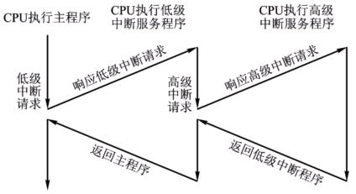
图6-7 两级中断嵌套过程

Slide 23
各中断源的中断优先级关系，可归纳为下面两条基本规则：
（1）低优先级可被高优先级中断，高优先级不能被低优先级中断。
（2）任何一种中断（不管是高级还是低级）一旦得到响应，不会再被它的同级中断源所中断。如果某一中断源被设置为高优先级中断，在执行该中断源的中断服务程序时，则不能被任何其他的中断源的中断请求所中断。
AT89S52片内有一个中断优先级寄存器IP，字节地址为B8H，可位寻址。只要用程序改变其内容，即可进行各中断源中断优先级设置，IP寄存器格式见图6-8。

Slide 24
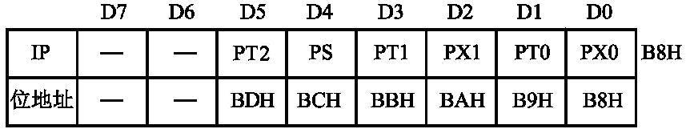
图6-8 IP寄存器的格式

Slide 25
中断优先级寄存器IP各位含义：
（1）PT2—T2中断优先级控制位
1—T2中断为高优先级；0—T2中断为低优先级
（2）PS—串行口中断优先级控制位，1—高级；0—低级。
（3）PT1—T1中断优先级控制位，1—高级；0—低级。
（4）PX1—外部中断1中断优先级控制位，1—高级；0—低级。
（5）PT0—T0中断优先级控制位，1—高级；0—低级。
（6）PX0—外部中断0中断优先级控制位，1—高级；0—低级。
中断优先级控制寄存器IP各位都可由程序置“1”和清“0”，用位操作指令或字节操作指令可更新IP的内容，改变各中断源的中断优先级。
AT89S52复位后，各中断源均为低优先级中断。IP内容为001

Slide 26
下面介绍AT89S52的中断优先级结构。
中断系统有两个不可寻址的“优先级激活触发器”，其中一个指示某高优先级中断正在执行，所有后来中断均被阻止；另一个触发器指示某低优先级中断正在执行，所有同级中断都被阻止，但不阻断高优先级的中断请求。
在同时收到几个同优先级的中断请求时，哪一个中断请求能优先得到响应，取决于内部查询顺序。这相当于在同一个优先级还存在另一辅助优先级结构，其查询顺序见表6-1。
由表6-1，各中断源在相同优先级的条件下，外部中断0的中断优先权最高，T2溢出中断或EXF2中断的中断优先权最低。 。

Slide 27
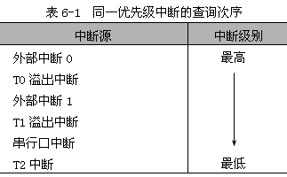

Slide 28
【例6-2】设置IP寄存器，使AT89S52的两个外中断请求为高优先级，其他中断源的中断请求为低优先级。
{
……
IP=0x05;
……
}

Slide 29
6.4 响应中断请求的条件
一个中断源中断请求被响应，须满足以下必要条件：
（1）总中断允许开关接通，即IE寄存器中的中断总允许位EA=1。
（2）该中断源发出中断请求，即该中断源对应的中断请求标志为“1”。
（3）该中断源的中断允许位=1，即该中断被允许。
（4）无同级或更高级中断正在被服务。
中断响应就是CPU对中断源提出的中断请求的接受，当查询到有效的中断请求时，满足上述条件时，紧接着就进行中断响应。

Slide 30
中断响应过程：
首先由硬件自动生成一条长调用指令“LCALL addr16”。即程序存储区中相应的中断入口地址。例如，对于外部中断1的响应，硬件自动生成的长调用指令为：
LCALL 0013H
生成LCALL指令后，紧接着就由CPU执行该指令。首先将程序计数器PC内容压入堆栈以保护断点，再将中断入口地址装入PC，使程序转向响应中断请求的中断入口地址。各中断源服务程序入口地址是固定的，见表6-2。
其中两个中断入口间只相隔8字节，一般情况下难以安放一个完整的中断服务程序。因此，通常总是在中断入口地址处放置一条无条件转移指令，使程序执行转向在其他地址存放的中断服务程序入口。

Slide 31
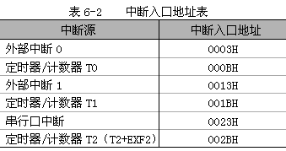

Slide 32
中断响应是有条件的，并不是查询到的所有中断请求都能被立即响应，当遇到下列3种情况之一时，中断响应被封锁：
（1）CPU正在处理同级或更高优先级的中断。因为当一个中断被响应时，要把对应的中断优先级状态触发器置“1”（该触发器指出CPU所处理的中断优先级别），从而封锁了低级中断请求和同级中断请求。
（2）所查询的机器周期不是当前正在执行指令的最后一个机器周期。设定这个限制的目的是只有在当前指令执行完毕后，才能进行中断响应，以确保当前指令执行的完整性。
（3）正在执行的指令是RETI或是访问IE或IP的指令。因为按中断系统的规定，在执行完这些指令后，需再执行完一条指令，才响应新的中断请求。
如存在上述3种情况之一，CPU将丢弃中断查询结果，不能对中断进行响应。

Slide 33
6.5 外部中断的响应时间
在使用外部中断时，有时需考虑从外部中断请求有效（外部中断请求标志置“1”）到转向中断入口地址所需要的响应时间，即外部中断响应的实时性问题。下面就来讨论这个问题。
外中断最短响应时间为3个机器周期。其中中断请求标志位查询占1个机器周期，而这个机器周期恰好处于指令的最后一个机器周期。在这个机器周期结束后，中断即被响应，CPU接着执行1条硬件子程序调用指令LCALL以转到相应的中断服务程序入口，这需要2个机器周期。

Slide 34
外部中断响应最长时间为8个机器周期。这种情况发生在CPU进行中断标志查询时，刚好才开始执行RETI或访问IE或IP的指令，则需把当前指令执行完再继续执行一条指令后，才能响应中断。
执行上述的RETI或访问IE或IP的指令，最长需要2个机器周期。而接着再执行1条指令，我们按最长的指令（乘法指令MUL和除法指令DIV）来算，也只有4个机器周期。再加上硬件子程序调用指令LCALL的执行，需要2个机器周期，所以，外部中断响应的最长时间为8个机器周期。
如已在处理同级或更高级中断，外部中断请求响应时间取决于正在执行的中断服务程序的处理时间，此情况下，响应时间无法计算。
这样，在单一中断系统里，AT89S52 对外部中断请求响应时间总是在3～8个机器周期间。

Slide 35
6.6 外部中断的触发方式选择
外部中断有两种触发方式：电平触发方式和跳沿触发方式。
6.6.1 电平触发方式
若外中断定义为电平触发方式，外部中断申请触发器状态随着 CPU 在每个机器周期采样到的外部中断输入引脚电平变化而变化，这能提高CPU对外部中断请求的响应速度。当外部中断源被设定为电平触发方式时，在中断服务程序返回之前，外部中断请求输入必须无效（即外部中断请求输入已由低电平变为高电平），否则CPU返回主程序后会再次响应中断。
所以电平触发适合于外部中断以低电平输入且中断服务程序能清除外部中断请求源（即外部中断输入电平又变为高电平）的情况。如何清除电平触发的外部中断请求源的电平信号，本章后将介绍。

Slide 36
6.6.2 跳沿触发方式
外部中断若定义为跳沿触发方式，外部中断申请触发器能锁存外部中断输入线上的负跳变。即便是CPU暂时不能响应，中断请求标志也不会丢失。在这种方式下，如果相继连续两次采样，一个机器周期采样到外部中断输入为高，下一机器周期采样为低，则中断申请触发器置“1”，直到CPU响应此中断时，该标志才清“0”，这样就不会丢失中断，但输入的负脉冲宽度至少要保持1个机器周期（若晶振频率为6MHz，则为2s），才能被CPU采样到。
外部中断的跳沿触发方式适合于以负脉冲形式输入的外部中断请求。

Slide 37
6.7 中断请求的撤销
某中断请求被响应后，就存在着一个中断请求撤销问题。下面按中断请求源的类型分别说明中断请求的撤销方法。
1．定时器/计数器T1、T0中断请求的撤销
定时器/计数器T1、T0中断的中断请求被响应后，硬件会自动把中断请求标志位（TF0或TF1）清“0”，因此定时器/计数器T1、T0中断请求是自动撤销的。

Slide 38
2．外部中断请求的撤销
（1）跳沿方式外部中断请求的撤销
中断请求撤销两项内容：中断标志位清“0”和外中断信号的撤销。其中，中断标志位（IE0或IE1）清“0”是在中断响应后由硬件自动完成的。而外中断请求信号的撤销，由于跳沿信号过后也就消失了，所以跳沿方式的外部中断请求也是自动撤销的。
（2）电平方式外中断请求撤销
中断请求标志自动撤销，但中断请求信号低电平可能继续存在，在以后的机器周期采样时，又会把已清“0”的IE0或IE1标志位重新置“1”。要彻底解决电平方式外部中断请求撤销，除标志位清“0”之外，还需在中断响应后把中断请求信号输入引脚从低电平强制改变为高电平。为此，可增加图6-9所示电路。

Slide 39
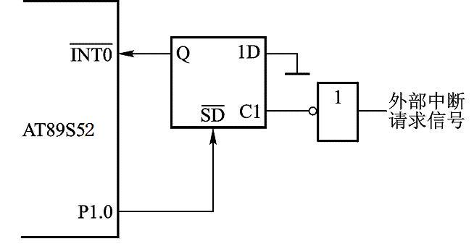
图6-9 电平方式的外部中断请求的撤销电路

Slide 40
由图6-9，D触发器锁存外来的中断请求低电平，并通过其输出端Q接到（INT0*或INT1*）。所以，增加的D触发器不影响中断请求。中断响应后，为撤销中断请求，可利用D触发器直接置“1”SD端实现，即把SD端接AT89S51的P1.0。因此，只要P1.0端输出一个负脉冲就可以使D触发器置“1”，从而就撤销低电平的中断请求信号。负脉冲可在中断服务程序中先P1.0置1，再让P1.0为0，再把P1.0置1。
3．串行口中断请求的撤销
只有标志位清“0”的问题。串行口中断标志位是TI和RI，但对这两个中断标志CPU不自动清“0”。
因为响应串口中断后，CPU无法知道是接收中断还是发送中断，还需测试这两个中断标志位来判定，然后才清除。所以串口中断请求撤销只能使用软件在中断服务程序中把串行口中断标志位TI、RI清0。

Slide 41
4．定时器/计数器T2中断请求的撤销
定时器/计数器T2的中断请求包括两种：TF2和EXF2。
上述两种中断请求，在满足中断响应条件时，CPU都将响应其中断请求，转向同一个中断入口地址。
因此，必须在T2的中断函数中对TF2和EXF2两个中断请求标志位进行查询，然后正确转入对应的中断处理程序。中断结束后，中断请求标志位TF2或EXF2必须由软件清0。所以定时器/计数器T2中断请求的撤销只能使用软件的方法，在中断函数返回前完成。

Slide 42
6.8 中断函数
为直接使用C51编写中断服务程序，C51中定义了中断函数。在第3章中已简要介绍。
由于C51编译器在编译时对声明为中断服务程序的函数自动添加相应现场保护、阻断其他中断、返回时自动恢复现场等处理的程序段，因而在编写中断函数时可不必考虑这些问题，减小编写中断服务程序烦琐程度。

Slide 43
中断服务函数的一般形式为：
函数类型 函数名（形式参数表）interrupt n using n
关键字interrupt后面的 n是中断号，对于AT89S52单片机，n的取值为0～5，编译器从8×n+3处产生中断向量。AT89S51中断源对应的中断号和中断向量见表6-3。
AT89S52内部RAM中可使用4个工作寄存器区，每个工作寄存器区包含8个工作寄存器（R0～R7）。关键字using后面的n用来选择4个工作寄存器区。using是一选项，如不选，中断函数中的所有工作寄存器内容将被保存到堆栈中。

Slide 44
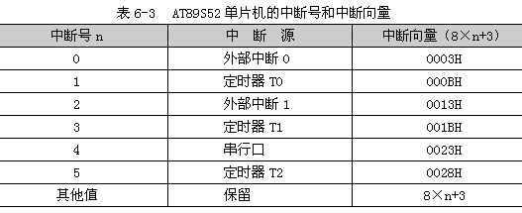

Slide 45
关键字using对函数目标代码的影响如下：
在中断函数的入口处将当前工作寄存器区内容保护到堆栈中，函数返回前将被保护的寄存器区内容从堆栈中恢复。使用using在函数中确定一个工作寄存器区须十分小心，要保证任何工作寄存器区的切换都只在指定的控制区域中发生，否则将产生不正确的函数结果。
例如，外中断1（INT1*）中断服务函数如下：
void int1( ) interrupt 2 using 0//中断号n=2，选择0区工作寄存器区
中断调用与标准C的函数调用是不一样的，当中断事件发生后，对应的中断函数被自动调用，即没有参数，也没有返回值，会带来如下影响。

Slide 46
（1）编译器会为中断函数自动生成中断向量。
（2）退出中断函数时，所有保存在堆栈中的工作寄存器及特殊功能寄存器被恢复。
（3）在必要时特殊功能寄存器Acc、B、DPH、DPL以及PSW的内容被保存到堆栈中。
编写中断程序，应遵循以下规则：
（1）中断函数没有返回值，如果定义一个返回值，将会得到不正确结果。建议将中断函数定义为void类型，明确说明无返回值。
（2）中断函数不能进行参数传递，如果中断函数中包含任何参数声明都将导致编译出错。

Slide 47
（3）任何情况下都不能直接调用中断函数，否则会产生编译错误。因为中断函数的返回是由汇编语言指令RETI完成的。RETI指令会影响AT89S51硬件中断系统内的不可寻址的中断优先级寄存器的状态。如没有实际中断请求情况下，直接调用中断函数，也就不会执行RETI指令，其操作结果有可能产生一个致命错误。
（4）如在中断函数中再调用其他函数，则被调用的函数所用的寄存器区必须与中断函数使用的寄存器区不同。

Slide 48
6.9 中断系统应用设计案例
本节通过几个例程介绍有关中断应用程序的编写。
6.9.1 单一外中断的应用
【例6-3】 在单片机P1口上接有8只LED。在外部中断0输入引脚（P3.2）接一只按钮开关K1。要求将外部中断0设置为电平触发。程序启动时，P1口上的8只LED全亮。
每按一次按钮开关K1，使引脚接地，产生一个低电平触发的外中断请求，在中断服务程序中，让低4位的LED与高4位的LED交替闪烁5次。然后从中断返回，控制8只LED再次全亮。原理电路及仿真结果见图6-10。

Slide 49
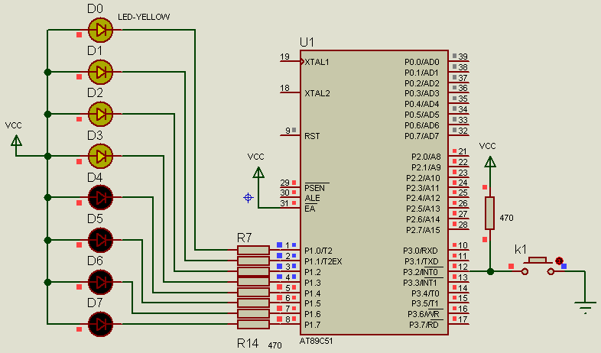
图6-10 利用中断控制8只LED交替闪烁1次的电路

Slide 50
参考程序如下：
#include <reg51.h>
#define uchar unsigned char
void Delay(unsigned int i) //延时函数Delay( )，i形式参数，不能赋初值
{
unsigned int j;
for(;i > 0;i--)
for(j=0;j<333;j++) //晶振为12MHz，j选择与晶振频率有关
{;} //空函数
}
void main( ) //主函数
{
EA=1; //总中断允许
EX0=1; //允许外部中断0中断
IT0=1; //选择外部中断0为跳沿触发方式
while(1) //循环

Slide 51
{ P1=0;} // P1口的8只LED全亮
}
void int0( ) interrupt 0 using 0 //外中断0的中断服务函数
{
uchar m;
EX0=0; //禁止外部中断0中断
for(m=0;m<5;m++) //交替闪烁5次
{
P1=0x0f; //低4位LED灭，高4位LED亮

Slide 52
Delay(400) ; //延时
P1=0xf0; //高4位LED灭，低4位LED亮
Delay(400); //延时
EX0=1; //中断返回前，打开外部中断0中断
}
}
本例程包含两部分，一部分是主程序段，完成中断系统初始化，并把8个LED全部点亮。另一部分是中断函数部分，控制4个LED交替闪烁1次，然后从中断返回。

Slide 53
6.9.2 两个外中断的应用
当需要多个中断源时，只需增加相应的中断服务函数即可。例6-2是处理两个外中断请求的例子。
【例6-4】如图6-11所示，在单片机P1口上接有8只LED。在外部中断0输入引脚（P3.2）接有一只按钮开关K1。在外部中断1输入引脚（P3.3）接有一只按钮开关K2。
要求K1和K2都未按下时，P1口的8只LED呈流水灯显示，仅K1（P3.2）按下再松开时，上下各4只LED交替闪烁10次，然后再回到流水灯显示。如果按下再松开K2（P3.3）时，P1口的8只LED全部闪烁10次，然后再回到流水灯显示。设置两个外中断的优先级相同。

Slide 54
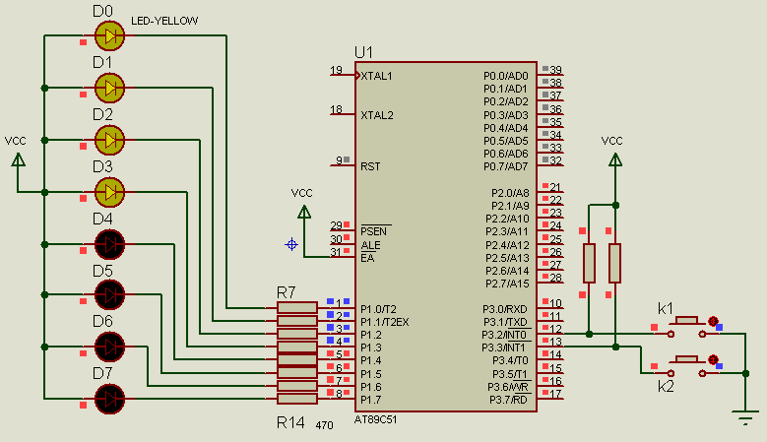
图6-11 两个外中断控制8只LED显示的电路

Slide 55
参考程序如下：
#include <reg51.h>
#define uchar unsigned char
void Delay(unsigned int i) //延时函数Delay( ),i为形式参数，不能赋初值
{
uchar j;
for(;i>0;i--)
for(j=0;j<125;j++)
{;} //空函数
}

Slide 56
void main( ) //主函数
{
uchar display[9]={0xff,0xfe,0xfd,0xfb,0xf7,0xef,0xdf,0xbf, 0x7f};
//流水灯显示数据数组
unsigned int a;
for(;;)
{
EA=1; //总中断允许
EX0=1; //允许外部中断0中断
EX1=1; //允许外部中断1中断
IT0=1; //选择外部中断0为跳沿触发方式
IT1=1; //选择外部中断1为跳沿触发方式

Slide 57
IP=0; //两个外部中断均为低优先级
for(a=0;a<9;a++)
{
Delay(500); //延时
P1=display[a]; //将已经定义的流水灯显示数据送到P1口
}
}
}

Slide 58
void int0_isr(void) interrupt 0 using 1//外中断0的中断服务函数
{
uchar n;
for(n=0;n<10;n++) //高、低4位显示10次
{
P1=0x0f; //低4位LED灭，高4位LED亮
Delay(500); //延时
P1=0xf0; //高4位LED灭，低4位LED亮
Delay(500); //延时
}
}

Slide 59
void int1_isr (void) interrupt 2 using 2 //外中断1中断服务函数
{
uchar m;
for(m=0;m<10;m++) //闪烁显示10次
{
P1=0xff; //全灭
Delay(500); //延时
P1=0; //全亮
Delay(500); //延时
}
}

Slide 60
6.9.3 中断嵌套的应用
中断嵌套只发生正执行一个低优先级中断，此时又有一高优先级中断产生，就会去执行高优先级中断服务程序。高优先级中断服务程序完成后，再继续执行低优先级中断程序。
【例6-5】电路见图6-11，设计一中断嵌套程序：要求K1和K2都未按下时，P1口8只LED呈流水灯显示，当按一下K1时，产生一个低优先级外中断0请求（跳沿触发），进入外中断0中断服务程序，上下4只LED交替闪烁。此时按一下K2时，产生一个高优先级的外中断1请求（跳沿触发），进入外中断1中断服务程序，使8只LED全部闪烁。当显示5次后，再从外中断1返回继续执行外中断0中断服务程序，即P1口控制8只LED，上、下4只LED交替闪烁。设置外中断0为低优先级，外中断1为高优先级。

Slide 61
参考程序如下：
#include <reg51.h>
#define uchar unsigned char
void Delay(unsigned int i) //延时函数Delay( )
{
unsigned int j;
for(;i > 0;i--)
for(j=0;j<125;j++)
{;} //空函数
}
void main( ) //主函数
{
uchar display[9]={0xfe,0xfd,0xfb,0xf7,0xef,0xdf,0xbf,0x7f};
//流水灯显示数据组
uchar a;

Slide 62
for(;;)
{
EA=1; //总中断允许
EX0=1; //允许外部中断0中断
EX1=1; //允许外部中断1中断
IT0=1; //选择外部中断0为跳沿触发方式
IT1=1; //选择外部中断1为跳沿触发方式
PX0=0; //外部中断0为低优先级
PX1=1; //外部中断1为高优先级
for(a=0;a<9;a++)
{
Delay(500); //延时
P1=display[a]; //流水灯显示数据送到P1口驱动LED显示
}

Slide 63
}
}
void int0_isr(void) interrupt 0 using 0 //外中断0中断函数
{
for(;;)
{
P1=0x0f; //低4位LED灭，高4位LED亮
Delay(400); //延时
P1=0xf0; //高4位LED灭，低4位LED亮
Delay(400); //延时
}
}

Slide 64
void int1_isr (void) interrupt 2 using 1 //外中断1中断函数
{
uchar m;
for(m=0;m<5;m++) //8位LED全亮全灭5次
{
P1=0; //8位LED全亮
Delay(500); //延时
P1=0xff; //8位LED全灭
Delay(500); //延时
}
}
本例如设置外中断1为低优先级，外中断0为高优先级，仍然先按下再松开K1，后按下再松开K2或者设置两个外中断源的中断优先级为同级，均不会发生中断嵌套。

